Slide 1
Биллинг и биллинговые системы
Презентацию подготовили:
студент группы ПРИ-120 Парахин Кирилл
и студент группы ИСТ-220 Кузнецов Андрей.

Slide 2

Биллинг. Определение.
Понятие биллинга, использующееся для деятельности по обработке данных коммерческого учёта электроэнергии и коммунальных услуг и обеспечению взаиморасчётов с потребителями энергосбытовыми организациями, предприятиями ЖКХ, расчётными центрами.
Он включает в себя определение стоимости товаров или услуг, формирование счетов, отслеживание платежей и учет задолженностей.

Slide 3
Разные контексты использования биллинга Биллинг - процессинг
Биллинг (англ. billing — составление счёта) — в некоторых видах бизнеса, в частности в телекоммуникациях — автоматизированная система учёта предоставленных услуг, их тарификации и выставления счетов для оплаты. В телекоммуникации биллинг официально именуется «Автоматизированная Система Расчётов» (АСР).
Также биллингом называют системы учёта и оплаты интернет трафика, часто совмещённые с техническими средствами, автоматически ограничивающими доступ к услуге при нулевом балансе счёта и позволяющие выдать детализацию потраченного трафика в случае использования лимитируемого тарифа.
Биллинг (процессинг) – это программно-аппаратный комплекс, осуществляющий учет стоимости оказанных услуг на основе объема этих услуг и распределения затрат по пользователям платежной системы.

Slide 4

Основные функции биллинга
Расчет стоимости: определение стоимости товаров или услуг на основе различных параметров, таких как количество, продолжительность использования или тарифные планы.
Формирование счетов: создание счетов для клиентов, включая информацию о стоимости, детализацию использования и другую необходимую информацию.
Управление платежами: отслеживание платежей от клиентов и обработка различных методов оплаты, таких как кредитные карты, электронные платежи и банковские переводы.
Учет задолженностей: отслеживание задолженностей клиентов и отправка напоминаний о неоплаченных счетах.

Slide 5
Типы биллинга
Предоплатный биллинг: клиенты пополняют счет заранее и средства снимаются в соответствии с использованием товаров или услуг.
Постоплатный биллинг: клиенты получают счет после использования товаров или услуг и должны оплатить его в определенный срок.
Подписочный биллинг: клиенты платят регулярные платежи за доступ к определенным услугам или контенту на определенный период времени.
Мобильный биллинг: оплата товаров или услуг с помощью мобильных устройств, таких как мобильные телефоны или планшеты.

Slide 6
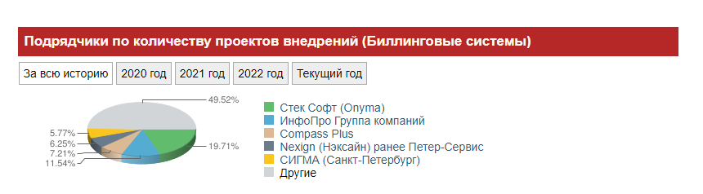
Использование биллинговых систем
В телекоммуникации биллинг официально именуется «Автоматизированная Система Расчётов» (АСР).
В интернет-коммерции биллинг - услуга по приему оплаты счетов, как правило, по пластиковым картам.
Компания, предоставляющая услуги биллинга (автоматизированной системы формирования, выставления счетов к оплате и приема платежей) и взимающая с этого определенный процент, которая так же, как и платежная система, берет на себя функцию транспорта транзакции до банка-эквайера, но при этом выполняет еще ряд функций: мониторинг и управление рисками, организацию доступа к детальной статистике по транзакциям и т.п.

Slide 7
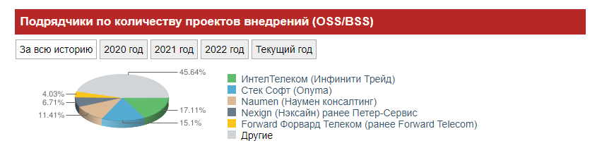
Operations / Business Support Systems
Иначе эти системы именуются как системы управления и эксплуатационной поддержки для операторов связи
В целом OSS/BSS-решения предназначены для комплексной автоматизации операционной деятельности телекоммуникационных компаний в рамках бизнес-процессов, услуг и функций управления.
Выделяют два типа систем:
OSS (Operation Support System) – системы, отвечающие за взаимодействие с телекоммуникационной средой: сетями электросвязи, коммутационным оборудованием, АТС, предназначенные для поддержки эксплуатации телекоммуникационных систем предприятия связи.
BSS (Business Support System) – системы, обеспечивающие поддержку деловых процессов телекоммуникационных операторов, прежде всего – так или иначе замкнутых на взаимодействие с абонентами.

Slide 8
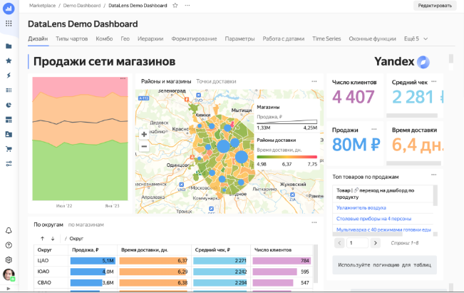
Business Intelligence
BI-система — набор инструментов и программ для бизнеса, которые собирают данные из разных источников, обрабатывают их и представляют в наглядном виде.
Система собирает и обрабатывает большие массивы данных из разных источников, а затем показывает на одном экране в виде наглядных таблиц, графиков и схем. Это помогает увидеть проблемы и тенденции в бизнесе. Такие находки становятся основой для бизнес-решений.
BI-системы подходят крупным и средним по размеру организациям, где нужно анализировать большой объем данных из разных источников.

Slide 9

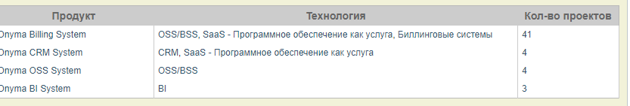
Анализ одного из подрядчиков биллинговых систем
Стек Софт (торговая марка Onyma)
ЗАО "Стек Софт" - производитель программного обеспечения, представленного на рынке под торговой маркой Onyma. Компания образована в июне 2001 года.
Миссией компании Стек Софт является создание и развитие линейки программных решений, обеспечивающих управление телекоммуникационной инфраструктурой и процессом предоставления сервисов.

Slide 10


Примеры крупных мировых биллинговых систем
Сегодня мировой телекоммуникационный рынок биллинговых систем насчитывает свыше 80 производителей ПО, а количество предлагаемых ими продуктов для различных сетей связи уже приближается к 200.
В первую пятерку основных поставщиков входят компании Amdocs (системы Ensemble и Intercarrier Settlement System — ISS), Billing Concepts (Modular Business Applications — MBA), CSG Systems (BillConnect и BillConnect Express), Kenan Systems (Arbor) и Sallive Systems (Convergent Billing Platform — CBP и Care).

Slide 11
Алгоритм внедрения биллинговой системы
Получение технических требований. Заказчик выставляет функциональные требования для системы.
Подписание договора для разработки технического задания. Создание и подписание договора на составление ТЗ.
Разработка технического задания.
Подписание договора. Создание и подписание договора на разработку
Разработка и кастомизация проекта. Непосредственная разработка самого решения и проведение пуско-наладочных работ.
Опытная эксплуатация.
Миграция данных.
Обучение сотрудников.
Подготовка к вводу в промышленную эксплуатацию. Проведение всех работ по размещению, подключению, настройке аппаратной части
Техническое обслуживание. Технические сопровождение системы с возможностью разработок/доработок различных модулей.

Slide 12

Ключевые требования к биллингу
Надежность и безопасность
Гибкость и масштабируемость
Автоматизация процессов
Возможность интеграции с другими системами

Slide 13

Как измерить эффективность биллинга?
KPI (Ключевые показатели производительности и эффективности) — это числовые показатели деятельности, которые помогают измерить степень достижения целей или оптимальности процесса, а именно: результативность и эффективность
Анализ данных и выявление проблем
Внедрение улучшений и оптимизация процессов
Использование различных метрик, таких как время обработки счетов, процент неоплаченных счетов или уровень удовлетворенности клиентов.

Slide 14

Преимущества и недостатки биллинга
Преимущества:
Автоматизация процессов
Увеличение эффективности
Улучшение качества обслуживания клиентов
Недостатки:
Высокие затраты на внедрение и обслуживание
Риски связанные с безопасностью данных

Slide 15

Заключение
Биллинг - это важный процесс для любой компании, который может помочь увеличить эффективность работы и улучшить качество обслуживания клиентов.
При выборе биллинговой системы следует обращать внимание на ее надежность, безопасность, гибкость и масштабируемость.

Slide 16

Список источников
Биллинговые системы (TADVISER)
OSS и BSS системы (TADVISER)
BI-системы (Unisender – Словарь маркетолога)
Компания СТЕК СОФТ (TADVISER)
Этапы внедрения биллинга
Система показателей KPI и оценки биллинга

